Slide 1
зв’язані за змістом речення
Текст – це
Виділяють такі типи текстів:
До тексту-розповіді можна поставити питання
До тексту-опису можна поставити питання
До тексту-міркування можна поставити питання
текст-розповідь, текст-опис та текст-міркування
Що?
Який?
Чому?

Slide 2
Міркування — це таке зв'язне висловлювання, в якому для доведення якогось твердження використовуються судження, приклади, зіставлення, що приводять до нових суджень – висновків.
Текст-міркування складається з таких частин:
1. Зачин
(твердження, запитання для доведення)
2. Основна частина
(доведення, наведення доказів)
3. Заключна частина
(висновки, узагальнення)

Slide 3
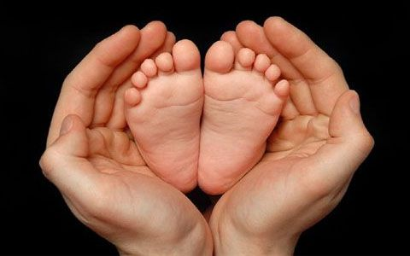
Хто найбільше із усіх
Любить нас, дітей малих?
Хто про нас найбільше дбає,
Хто нас щиро доглядає,
Хто, скажи мені, мій брате?
Мати
Хто готує їсти нам,
Хто не раз не їсть і сам,
Хто нас чеше і вмиває,
В чисте плаття зодягає,
Хто із вас це буде знати?
Мати
Хто, як щось у вас болить,
Цілу ніченьку не спить?
Хто найкращу казку скаже,
Як дитина спати ляже?
Хто співає їй злегенька?
Ненька!

Slide 4
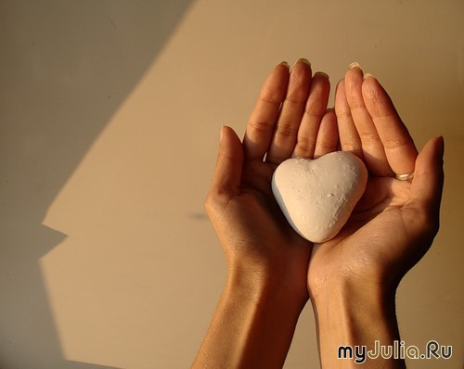
Твір – міркування
«У моєї мами золоті руки»

Slide 5
Цілую руки матері моєї
У моєї мами найніжніші, найдобріші, найласкавіші руки. Їх по праву можна називати золотими.
Мамині руки з раннього дитинства піклуються про мене. Мама своїми руками няньчила і пестила свого синочка. Ними вона пожурить і приголубить, допоможе і підтримає. Скільки роботи випало на їх долю! Треба попрати, у квартирі прибрати, на городі посапати, зошити перевірити, конспекти написати, а якщо треба, і цвяха забити. Моя матуся вміє дуже смачно готувати. Вона шиє і в’яже мені гарні речі, які зберігають тепло її рук. Нехай вони завжди натруджені, та для мене вони найкращі в світі: милі, ніжні, добрі і ласкаві.
Я ніколи не забуду теплих маминих рук і через все життя пронесу любов і повагу до мами.
(Леонід Чечель)

Slide 6
Скласти та записати твір за таким планом:1.Яка твоя мама?2.Чому у твоєї мами золоті руки?3.Як ти ставишся до мами?
– Що вам найбільше сподобалось на уроці?
– Назвіть прикметники, якими можна описати руки ваших мам.

